Slide 1
Муниципальное дошкольное образовательное учреждение Детский сад № 14 г. Ростов
МУЗЕЙ
МИР КНИГИ

Slide 2
«Книги-это корабли мысли, странствующие по волнам времени и бережно несущие свой драгоценный груз от поколения к поколению»
Френсис Бекон

Slide 3
Актуальность: Живое общение между взрослым и ребёнком посредством чтения книг способствует духовному обогащению, становлению взаимопонимания, близости, доверительности, без которых немыслимо воспитание детей.

Slide 4
Цель: Создать условия для активного развития творческого потенциала детей. Познакомить детей с удивительным миром детской книги.

Slide 5
Формировать у детей элементарные представления о музее, его функциях.
Познакомить детей с историей возникновения книги, о том как появилась и развивалась грамота, ролью книги в жизни человека.
Воспитывать интерес к книге через знакомство с многообразием жанров и видов книг.
Обучать способам практического применения знаний, полученных при чтении литературы, в разных видах деятельности ( музыкальной, изобразительной, театрализованной и т. д.)
Воспитывать бережное отношение к книгам.
Привлечь родителей к созданию музея книги.
Задачи:

Slide 6
Принцип наглядности
Принцип динамичности
Принципы
Принцип доступности
Принцип последовательности
Принцип содержательности

Slide 7
Познавательное развитие
Речевое развитие
Образовательные области
Художественно-эстетическое развитие
Социально-коммуникативное развитие

Slide 8
Познавательно-исследовательская
Музыкально-художественная
Взаимосвязь с другими видами деятельности
Восприятие художественной литературы
Продуктивная
Коммуникативная
Игровая

Slide 9
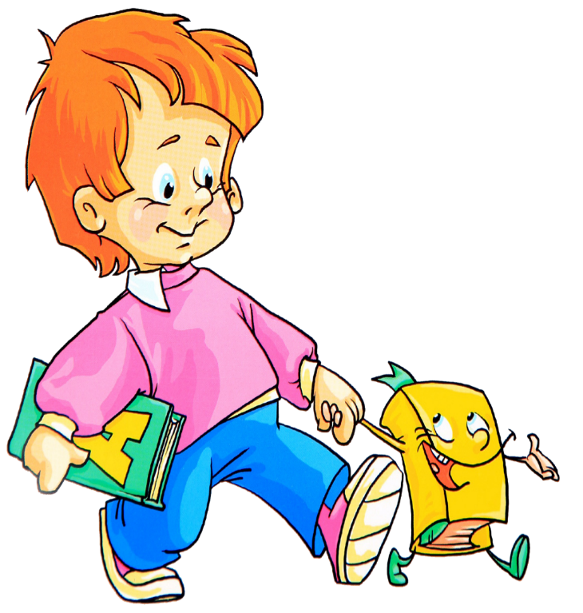
Добро пожаловать в наш музей!

Slide 10
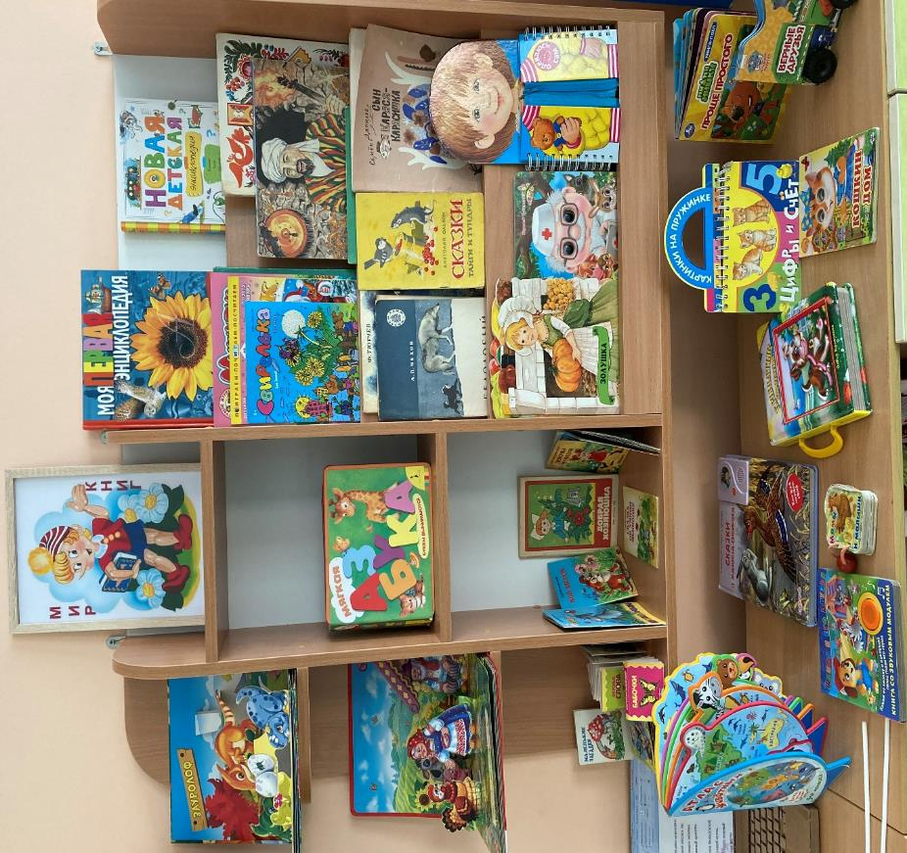
«Такие разные книги»
Экспонаты музея
Классический тип книги
Книга-вырубка
Книга-игрушка
Книга панорама
Книга-пазл
Музыкальная книга
Книга-гигант
Книжка-малышка
Книги различных литературных и фольклорных жанров (рассказы, стихи, загадки, сказки, басни, пословицы, поговорки)
Книги наших мам и бабушек
Календарь «Книжкины праздники»

Slide 11
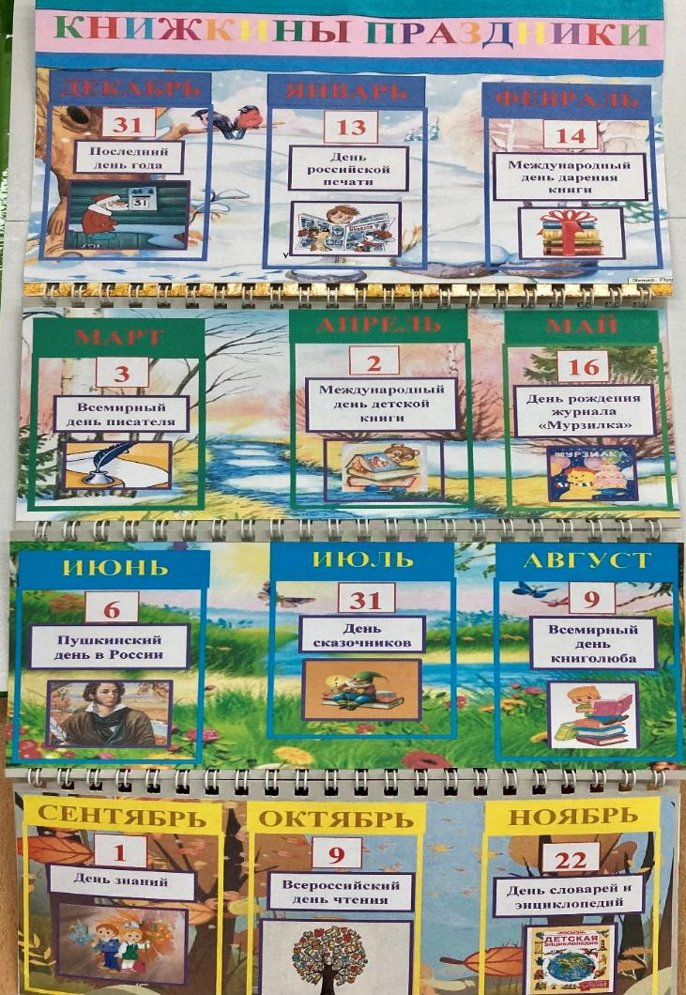
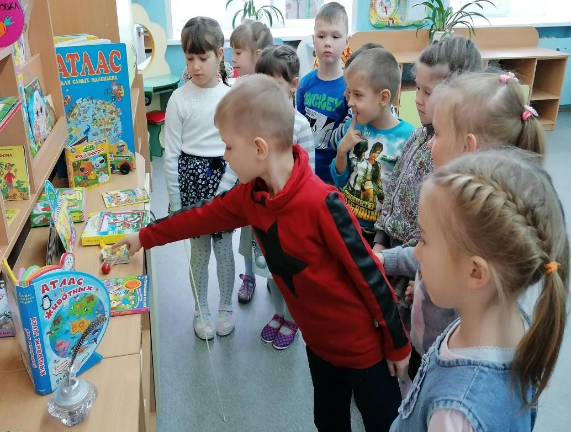
«Такие разные книги»
Экспонаты музея

Slide 12
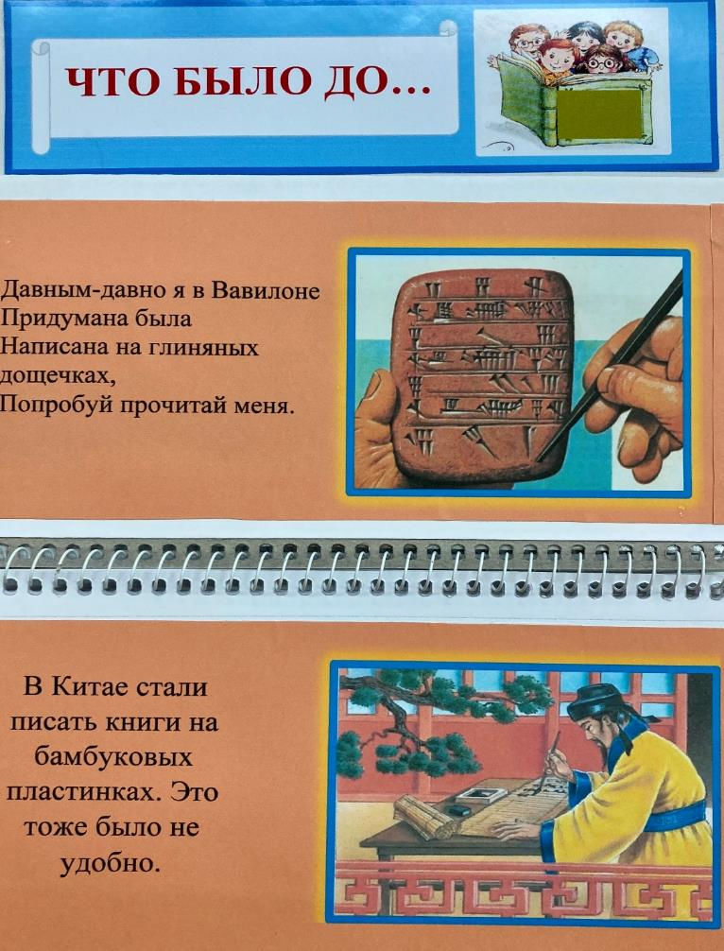
«Книжкина история»
Экспонаты музея
Глиняные таблички
Восковые таблички
Папирус
Пергамент
Береста
Альбом с иллюстрациями «Что было до…
Альбом «Кто создаёт книгу» (профессии)

Slide 13
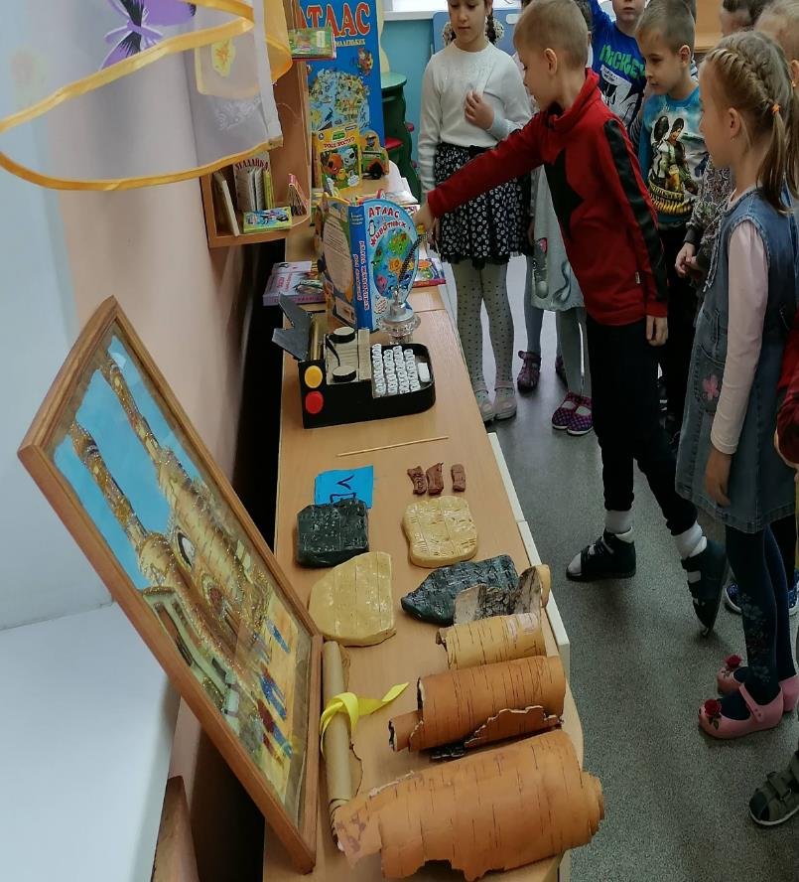
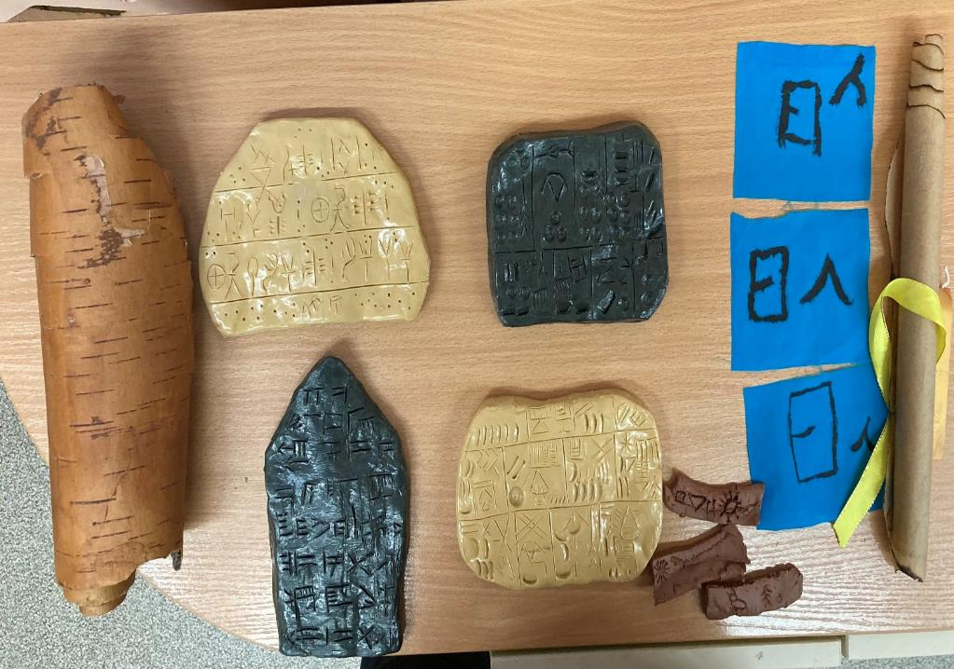
«Книжкина история»
Экспонаты музея

Slide 14
«От гусиного пера до компьютера»
Экспонаты музея
Берестяная грамота
Макет «Чернильница и перо»
Макет пишущей машинки
Макет ноутбука

Slide 15
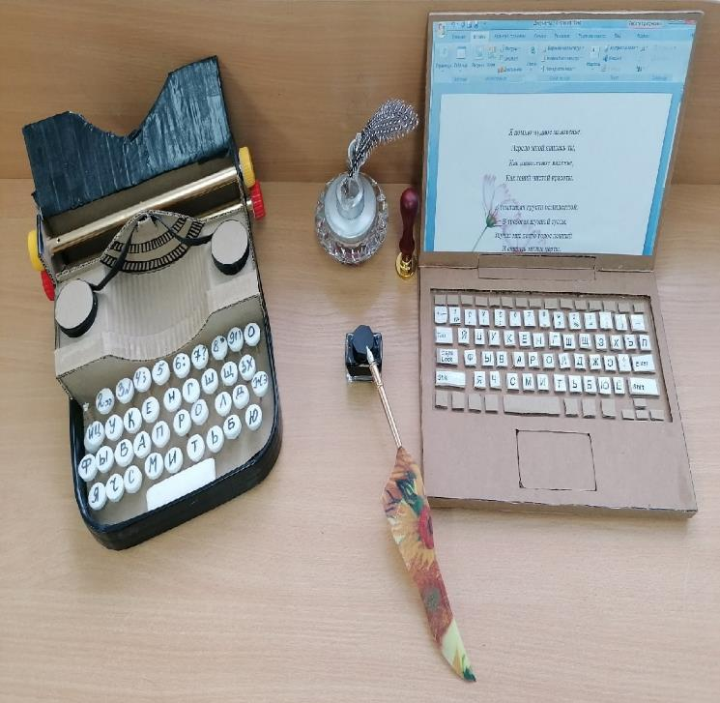
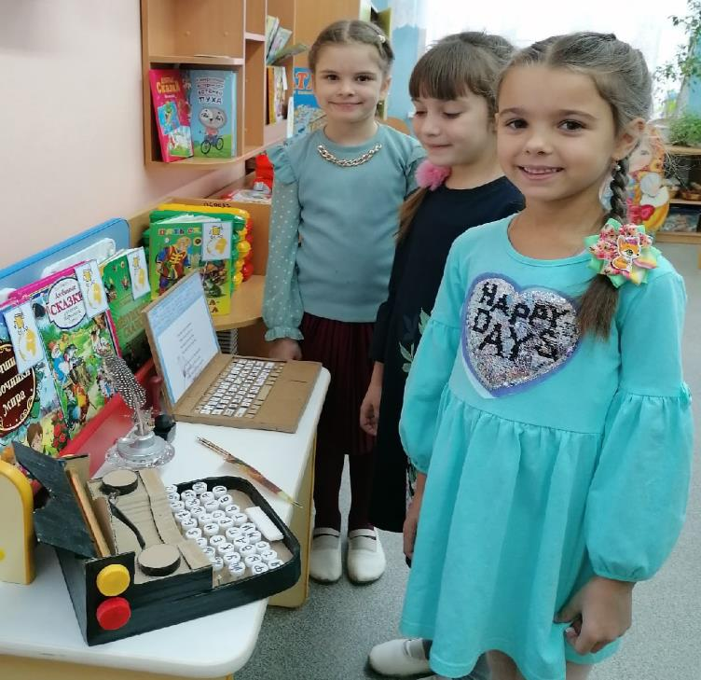
Экспонаты музея
«От гусиного пера до компьютера»

Slide 16
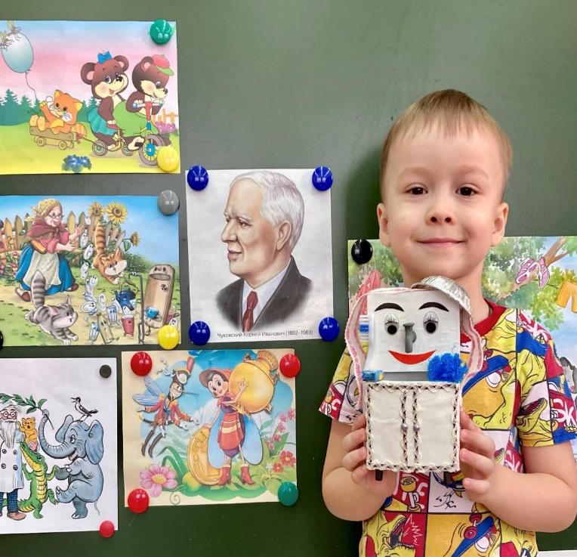
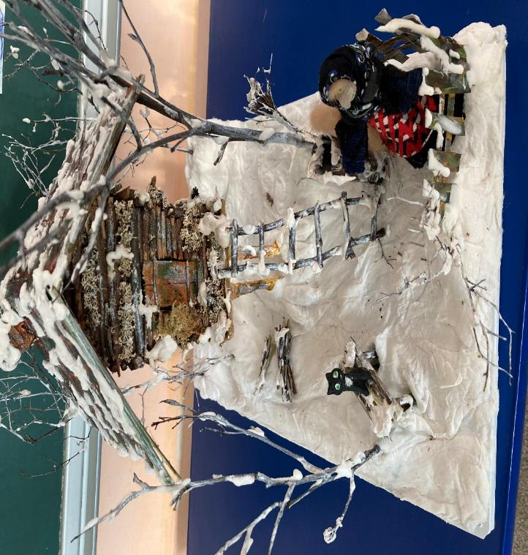
Экспонаты музея
«Герои любимых книг»

Slide 17
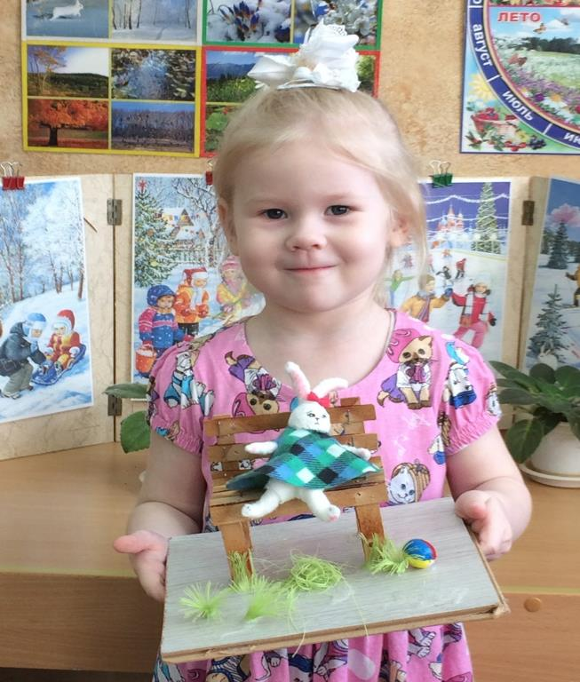
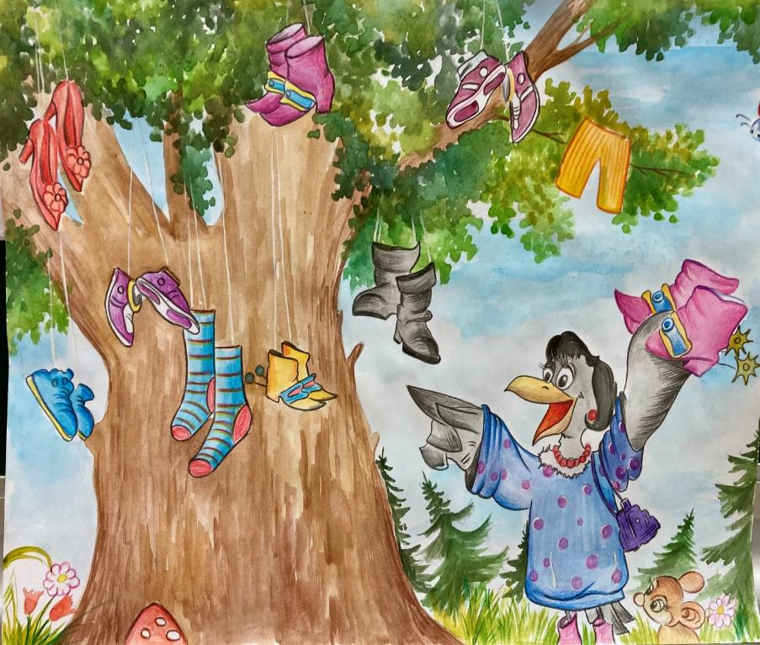
Экспонаты музея
«Герои любимых книг»

Slide 18
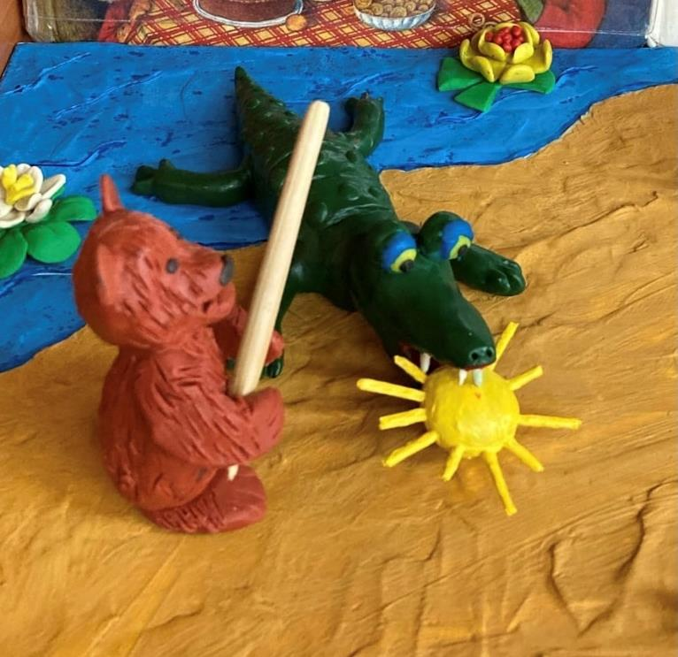
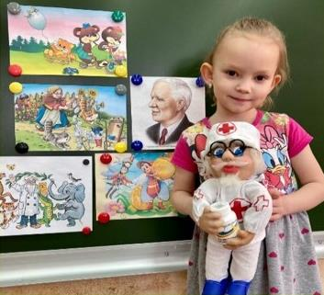
Экспонаты музея
«Герои любимых книг»

Slide 19
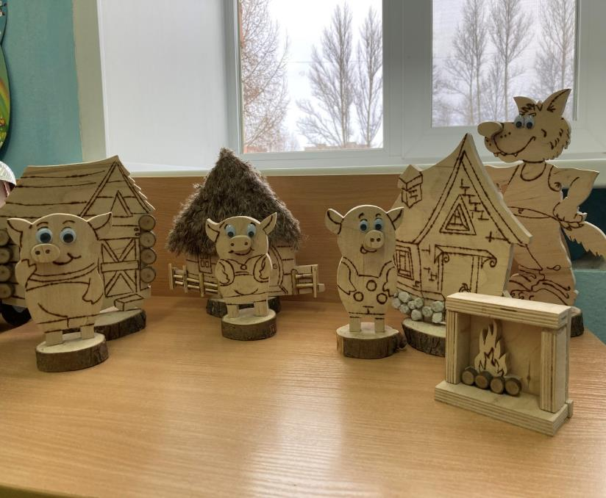
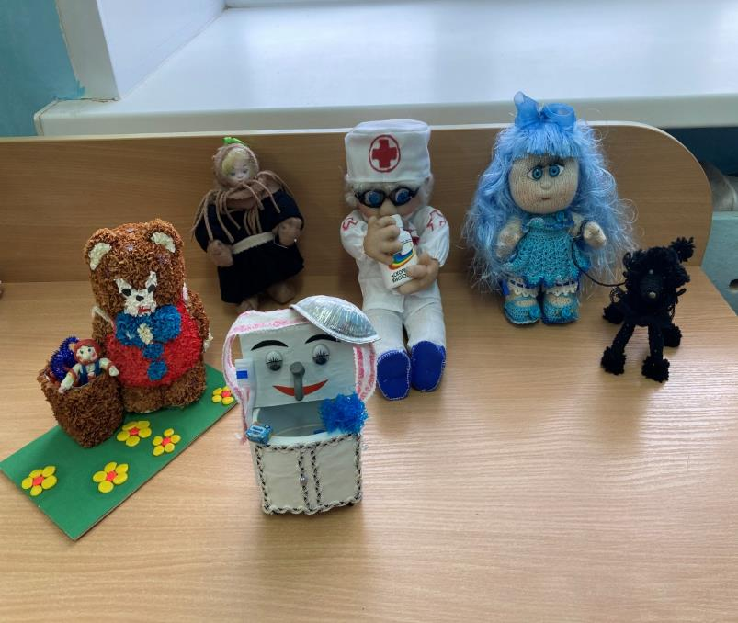
Экспонаты музея
«Герои любимых книг»

Slide 20
Итоги работы:
Дети знают и выполняют правила поведения в музее, книжном уголке, библиотеке.
Умеют внимательно слушать, рассматривать иллюстрации к книгам, проявляют высокую активность и любознательность во время бесед, задают вопросы.
Познакомились с творчеством детских писателей, иллюстраторами детских книг.
Дети узнали историю возникновения письменности и книги на Руси.
Знают такие литературные жанры, как загадка, сказка, рассказ, стихотворение, небылица.
Сформирован навык бережного обращения с книгой.
Сплочение детей и родителей, родителей и педагогов в процессе активного сотрудничества.

Slide 21
Спасибо за внимание!

